Slide 1










CHÀO MỪNG
QUÝ THẦY CÔ
VỀ DỰ GIỜ THĂM LỚP 5A3
GVCN: Nguyễn Tú Linh

Slide 2
KHỞI ĐỘNG

Slide 3


Slide 4




TRẢI NGHIỆM BẰNG KHINH KHÍ CẦU

Slide 5


Slide 6


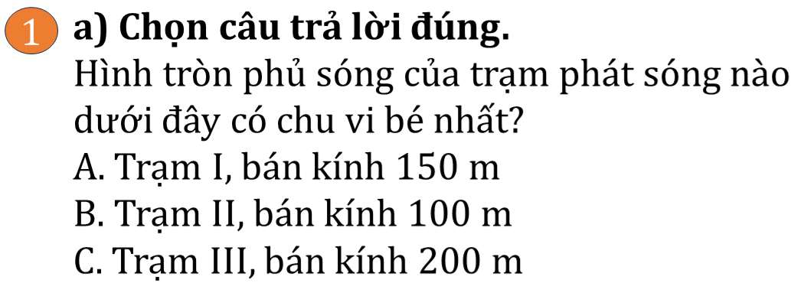


Slide 7
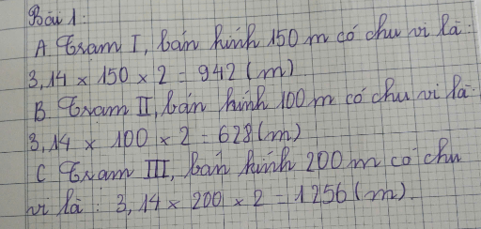

Slide 8


Slide 9
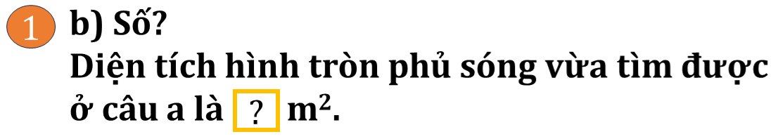

Slide 10
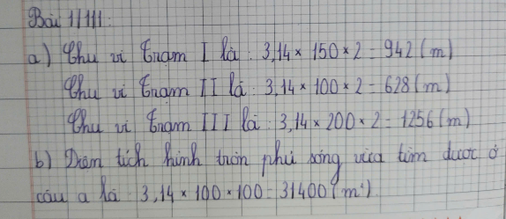

Slide 11




TRẠM PHÁT SÓNG

Slide 12
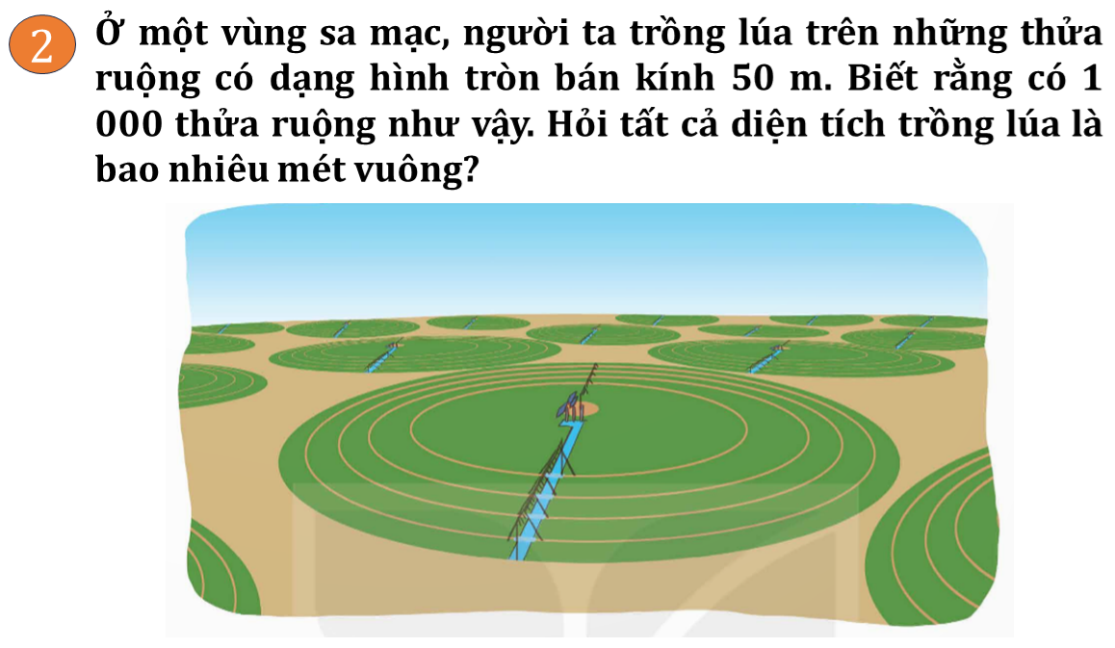

Slide 13
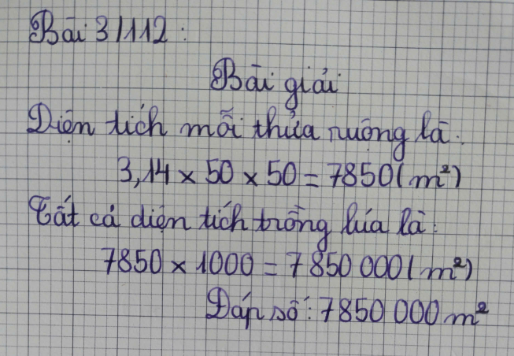

Slide 14







Slide 15



Slide 16

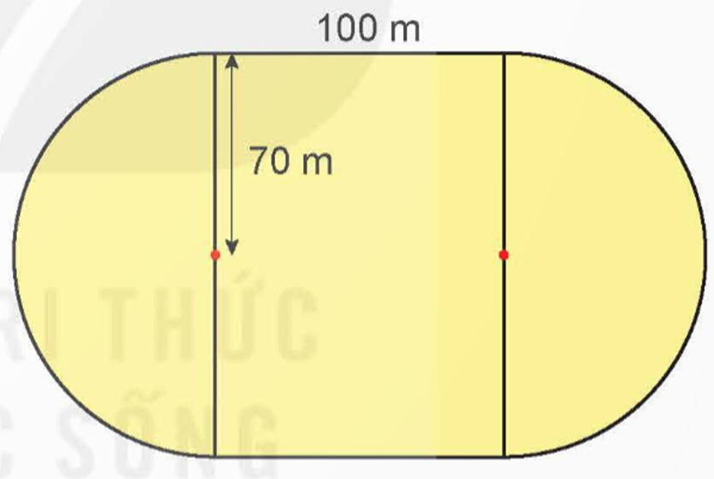

Slide 17
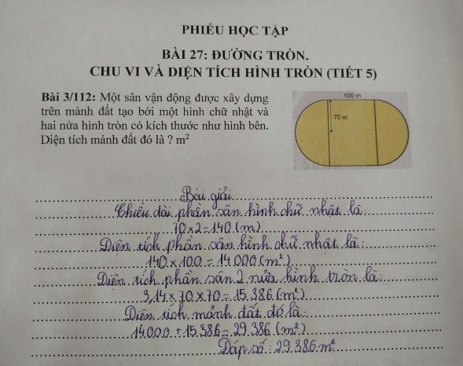

Slide 18
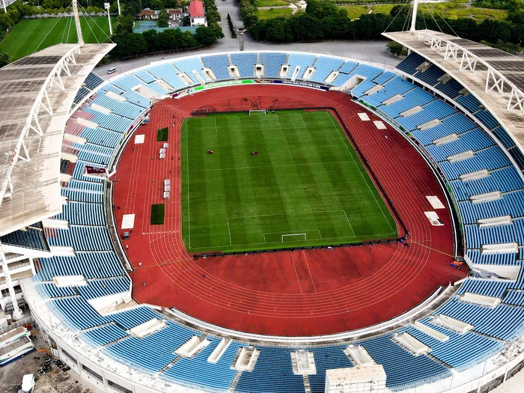

Slide 19
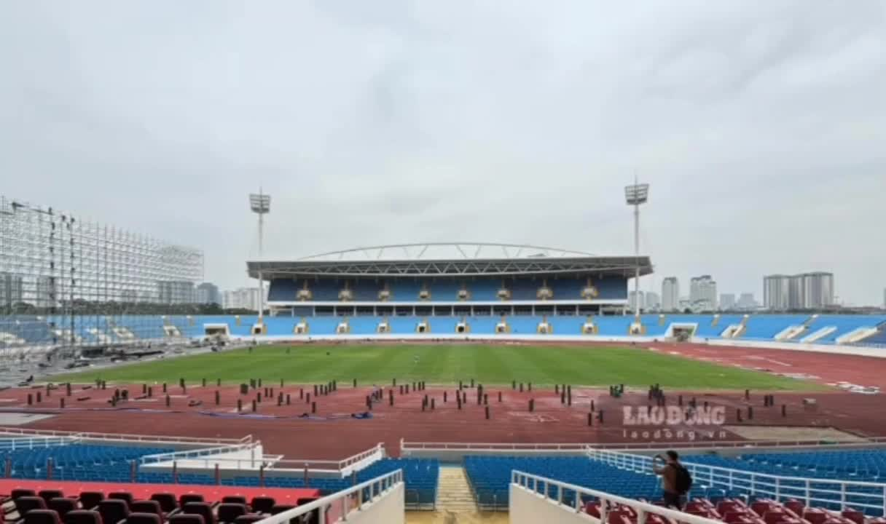

Slide 20


VẬN DỤNG

Slide 21

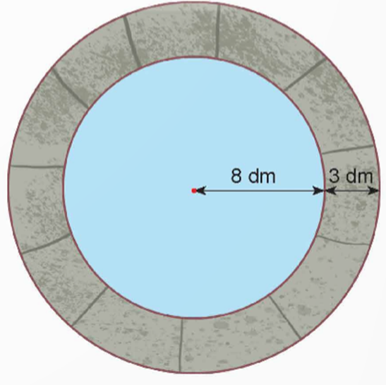
Một giếng nước có miệng giếng là một hình tròn bán kính 8 dm. Người ta xây thành giếng trên phần đất rộng 3 dm bao quanh miệng giếng (như hình dưới đây). Tính diện tích phần đất xây thành giếng đó.

Slide 22
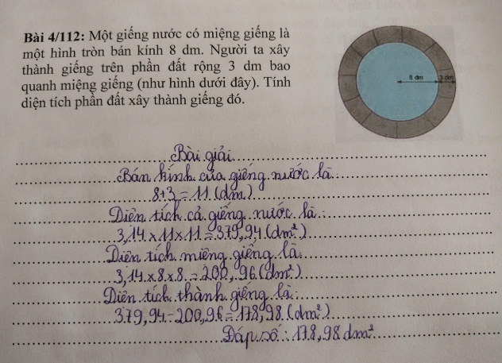

Slide 23

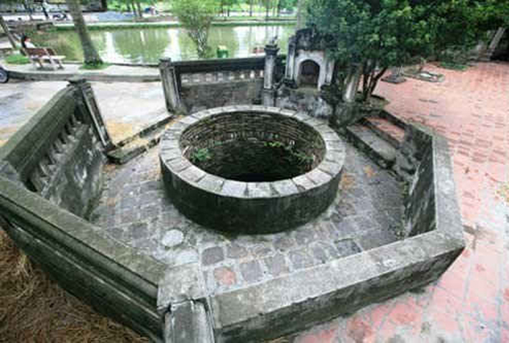
Giếng Mị Châu - Trọng Thuỷ

Slide 24


Slide 25



RUNG CHUÔNG VÀNG

Slide 26


Câu 1: Công thức tính chu vi của hình tròn tâm O, bán kính r là:
A. C = 3,14 x r x r
B. C = r x r x 2
C. C = 3,14 x r
D. C = 3,14 x r x 2

Slide 27
Câu 2: Chọn khẳng định đúng.
Muốn tính diện tích hình tròn:
A. Ta lấy số 3,14 nhân với bán kính.
B. Ta lấy số 3,14 nhân với bán kính rồi nhân với bán kính.
C. Ta lấy số 3,14 nhân với bán kính rồi nhân với 2.

Slide 28
Câu 3: Chu vi hình tròn có đường kính 100 dm là:
A. 31,4 dm
B. 0,314 dm
C. 314 dm
D. 3,14 dm

Slide 29



ỨNG DỤNG CỦA HÌNH TRÒN

Slide 30


TRÂN TRỌNG CẢM ƠN QUÝ THẦY CÔ

